Slide 1
VID pakalpojumi Kurzemes plānošanas reģiona nodokļu maksātājiem
Juris Gaiķis
VID Nodokļu pārvaldes direktors
2017.gada 11.janvārī

Slide 2
Reģistrēto nodokļu maksātāju skaits uz 06.01.2017.
 | Valstī | Kurzemes plānošanas reģionā | % no kopējā maksātāju skaita valstī
Nodokļu maksātāju skaits kopā | 352 478 | 40 035 | 11,4
- Juridisko personu skaits | 222 599 | 19 993 | 9,0
- Fizisko personu skaits (saimnieciskās darbības veicēji, patentmaksātāji, individuālie komersanti) | 129 879 | 20 042 | 15,4
t.sk. PVN maksātāju skaits | 89 685 | 7 639 | 8,5
t.sk. MUN maksātāju skaits | 45 023 | 4 048 | 9,0

Slide 3
VID administrētie nodokļu ieņēmumi* no Kurzemes plānošanas reģiona nodokļu maksātājiem 2016.gadā, milj. EUR
Nodokļa veids | Valstī | Kurzemes plānošanas reģionā | % no kopējiem nodokļu ieņēmumiem valstī
Uzņēmumu ienākuma nodoklis | 417,74 | 19,65 | 4,7
Pievienotās vērtības nodoklis | 2 018,90 | 3,13 | 0,2
Valsts sociālās apdrošināšanas obligātās iemaksas | 2 497,78 | 184,03 | 7,4
Iedzīvotāju ienākuma nodoklis | 1 504,43 | 95,77 | 6,4
Akcīzes nodoklis | 861,01 | 9,38 | 1,1
Pārējie nodokļi | 180,61 | 7,88 | 4,4
VID administrētie nodokļu ieņēmumi | 7 480,46 | 319,85 | 4,3
* Izņemot vieglo automobiļu un motociklu nodokļa, transportlīdzekļa ekspluatācijas nodokļa un uzņēmumu vieglo transportlīdzekļu nodokļa ieņēmumus, jo maksājumi, kas veikti VAS “Ceļu satiksmes drošības direkcija” vai tehniskās apskates stacijās, VID datubāzē netiek piesaistīti nodokļu maksātājiem, kā arī bez mikrouzņēmumu nodokļa sadalījuma

Slide 4
VID administrētie nodokļu ieņēmumi* no Kurzemes plānošanas reģiona nodokļu maksātājiem no 2013. līdz 2016.gadam, milj. EUR
* Izņemot vieglo automobiļu un motociklu nodokļa, transportlīdzekļa ekspluatācijas nodokļa un uzņēmumu vieglo transportlīdzekļu nodokļa ieņēmumus, jo maksājumi, kas veikti VAS “Ceļu satiksmes drošības direkcija” vai tehniskās apskates stacijās, VID datubāzē netiek piesaistīti nodokļu maksātājiem

Slide 5
Klientu apkalpošanas kvalitātes uzlabošana
Valsts un pašvaldības vienotie klientu apkalpošanas centri (VPVKAC) ─ darbojas pēc vienas pieturas aģentūras principa, sniedzot iedzīvotājiem vienuviet VID pakalpojumus.
VID pakalpojumi iedzīvotājiem tiek sniegti 73 VPVKAC, t.sk 12 Kurzemes plānošanas reģionā Brocēnos, Rojā, Dundagā, Skrundā, Vaiņodē, Alsungā, Pāvilostā, Vērgalē, Grobiņā, Nīcā, Sikšņās un Rucavā.
Papildus VID sniedz iedzīvotājiem atbalstu un palīdzību darbam ar VID elektroniskās deklarēšanas sistēmu (EDS), informējot un apmācot klientus VID e-pakalpojumu izmantošanā un lietošanā.
Notes:
VID aktīvi ir iesaistījies projektā «Valsts un pašvaldības vienotie klientu apkalpošanas centri».

Slide 6
Saimniecisko darbību ierobežojošie pasākumi (dati uz 05.01.2017.)
 | Valstī kopā |  | Kurzemes plānošanas reģionā
 | 2015.gadā | 2016.gadā | 2015.gadā | 2016.gadā
Izslēgšana no VID PVN maksātāju reģistra (pēc VID iniciatīvas) (NM skaits) | 6451 | 6358 | 400 | 308
Valdes locekļu skaits, kuriem saskaņā ar LAPK piemērots papildsods, atņemot tiesības ieņemt noteiktus amatus komercsabiedrībās | 1 608 | 1189 | 53 | 38
Saimnieciskās darbības apturēšana (NM skaits) | NP-11491 NKP 1049 | NP-9430 NKP 704 | NP-673 NKP 23 | NP-572 NKP 24
Saimnieciskās darbības izbeigšana (NM skaits) | 8605 | 8780 | 294 | 312
Riska personas (fizisko personu skaits) | 8047 | 1061 | 411 | 78

Slide 7
Nodokļu kontroles pasākumi 2015.gadā un 2016.gadā (1)
Nodokļu maksātāju skaits Kurzemes plānošanas reģionā, kam veikti nodokļu kontroles pasākumi
Kontroles pasākuma veids | 2015.gads |  |  |  | 2016.gadā
 | Skaits | t.sk. |  |  | Skaits | t.sk.
 |  | juridiskās personas | % no kopējā reģistrēto juridisko personu skaita reģionā | fiziskās personas |  | juridiskās personas | % no kopējā reģistrēto juridisko personu skaita reģionā | fiziskās personas
Tematiskās pārbaudes | 460 | 379 | 1,9% | 81 | 329 | 269 | 1,4% | 60
Nodokļu auditi | 57 | 37 | 0,2% | 20 | 42 | 35 | 0,2% | 7
Apsekošanas | 254 | 214 | 1,1% | 40 | 151 | 132 | 0,7% | 19
Kopā | 771 | 630 | 3,2% | 141 | 522 | 436 | 2,2% | 86

Slide 8
Nodokļu kontroles pasākumi 2015.gadā un 2016.gadā (2)
Piemērots naudas sods vai papildus aprēķināti nodokļu maksājumi budžetā
Kontroles pasākuma veids | 2015.gadā |  |  | 2016.gadā
 | Kopā valstī | Kurzemes plānošanas reģionā |  | Kopā valstī | Kurzemes plānošanas reģionā
 | Summa (tūkst. EUR) | Summa (tūkst. EUR) | % no kopējās summas valstī | Summa (tūkst. EUR) | Summa (tūkst. EUR) | % no kopējās summas valstī
Tematiskās pārbaudes | 1287,3 | 60,7 | 5% | 1327,2 | 52,9 | 4%
Nodokļu auditi | 232 426,7 | 5962,5 | 3% | 289 536,4 | 3270,4 | 1%
Kopā | 233 714,0 | 6023,2 | 3% | 290 863,6 | 3323,3 | 1%

Slide 9
EDS attīstība (1)
Klientu pašapkalpošanas portāls nodrošina visu pakalpojumu klāstu - virtuālo klientu apkalpošanas centru
Pašapkalpošanās portālā ir:
deklarāciju formas - 224
16 deklarāciju formās ir nodrošināta datu pielasīšana – aizpildīšana ar VID rīcībā esošajiem datiem
izveidoti 56 pārskati (datu attēlošana) nodokļu maksātājiem
Sasniegumi:
Izveidots «Maksājumu kalendārs» par nokavētajiem, kārtējiem un drīzumā veicamajiem nodokļu maksājumiem un summām. 2 dienas pirms termiņa iestāšanās tiek attēlots atgādinājums/ brīdinājums par maksājumu izpildi.
Izveidota EDS funkcionalitāte «Maksājumi», kas ļauj lietotājiem apskatīt un nomaksāt aktuālos nodokļu parādus
Nodokļu maksātājiem lejupielādei tiek piedāvāta VID mobilā aplikācija «Attaisnotie izdevumi» attaisnoto izdevumu kases čeku un izrakstīto kvīšu uzglabāšanai un ievietošanai GID

Slide 10
EDS attīstība (3) Intuitīvs EDS sākumekrāns
Intuitīva un viegli saprotama lietotāja grafiskā lietotāja saskarne
Fizisko personu vajadzībām pielāgota visbiežāk iesniedzamo dokumentu atrašana, aizpildīšana un iesniegšana
Interaktīvais dokumentu aizpildīšanas palīgs
Dokumentu iesniegšanas un maksājumu kalendārs ar notifikācijas paziņojumiem EDS
Lietotāja profila informācija un tā uzstādījumi
Viegla un ātra pārslēgšanās starp lietotāju pārstāvētiem nodokļu maksātājiem
Ērti pieejama algas nodokļu grāmatiņa
Paziņojumi par aktuālu nodokļu parādu vai aktuālu nodokļu pārmaksu
Notes:
Visa nepieciešamā un visbiežāk ievadāmā informācija ir attēlota sākumekrānā, lai «tipiskajai fiziskai personai» tā būtu viegli saprotama un ērti pieejama.

Slide 11
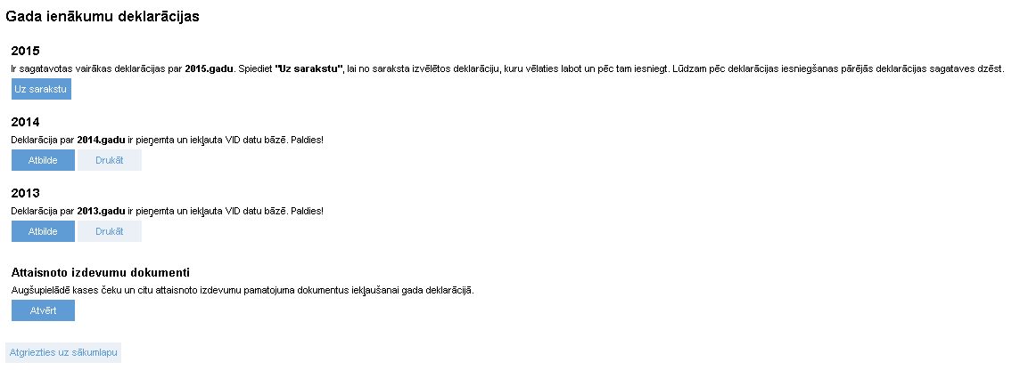
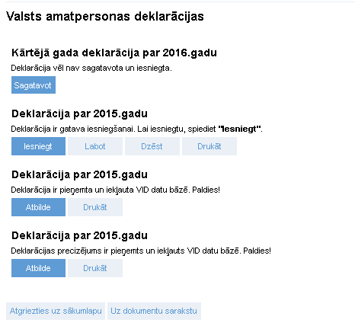
EDS attīstība (4) Vienkāršota GID aizpildīšana un iesniegšana
Palīdzības vednis, kurš aktivizē tikai NM aktuālos GID pielikumus
90% informācijas ir jau importētas no citām datubāzēm
Lietotājs aizpildot deklarāciju redz cik liela ir nodokļa atmaksa, kā arī pārnestos attaisnotos izdevumus
Ātra un ērta piekļūšana FP aktuālajiem dokumentiem
Attēloti dokumenti un to statuss par pēdējiem trim gadiem ar saiti uz tiem
Lietotājs var atzīmēt savus visbiežāk lietotos dokumentus (Favorites)
Notes:
Personalizēts EDS
Atzīmētie dokumenti parādīsies «Mans saraksts»
Visiem iesniedzamajiem dokumentiem ir blakus dokumenta statuss – vai ir iesniegts, pieņemts vai gatavs iesniegšanai
FP ir tikai jāaizpilda minimāls informācijas daudzums – savus attaisnotos izdevumus un ar saimn. darbību saistītu info – ieņēmumu, izdevumi

Slide 12
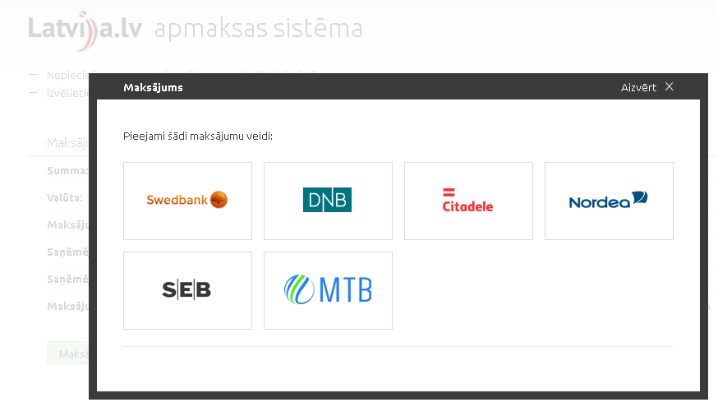
EDS attīstība (5)
2016.gada martā ieviestais jauninājums
nodokļu nomaksai tiešsaistē EDS
Automātiski iestatīts nodokļu konts
Aktuālā maksājuma summa, ar iespēju to koriģēt un iespēju maksāt visu vai daļu no summas
Ir pieejama maksājuma vēsture ar visu veikto maksājumu apkopojumu
Vidēji tiek veikti 209 maksājumi dienā
Kopš ieviešanas veikti 17 345 individuāli maksājumi 14 585 426 EUR apmērā

Slide 13
EDS attīstība (6) 2015. gada augusta jauninājums «Izziņas»
EDS piedāvā saņemt šādas izziņas:
Izziņa par nodokļu parādu
Izziņa par vidējo stundas tarifa likmi
NM pats izvēlas, uz kuru datumu saņemt izziņu
Izziņas autentiskumu var pārbaudīt trešā persona, kura nav EDS lietotājs
2017.gadā plānots papildināt ar izziņām par:
Stāšanos nodokļu maksātāju uzskaitē un nodokļu nomaksu
To, ka persona nav ar PVN apliekama persona
Vidējām darba algām
Vidējām valsts sociālās apdrošināšanas obligātajām iemaksām un darbinieku skaitu
Nereģistrētu saimniecisko darbību
Fiziskās personas ienākumiem

Slide 14
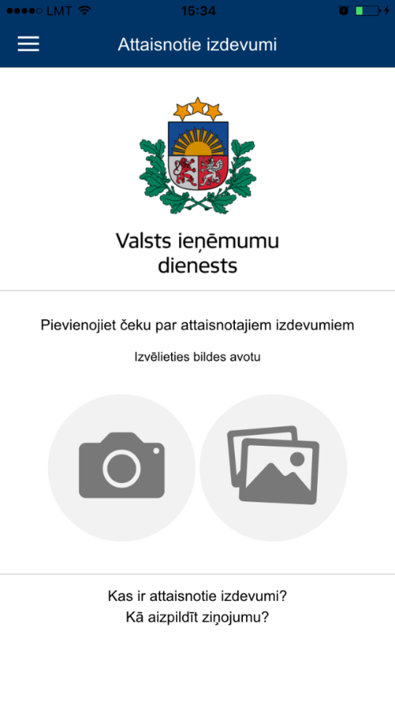
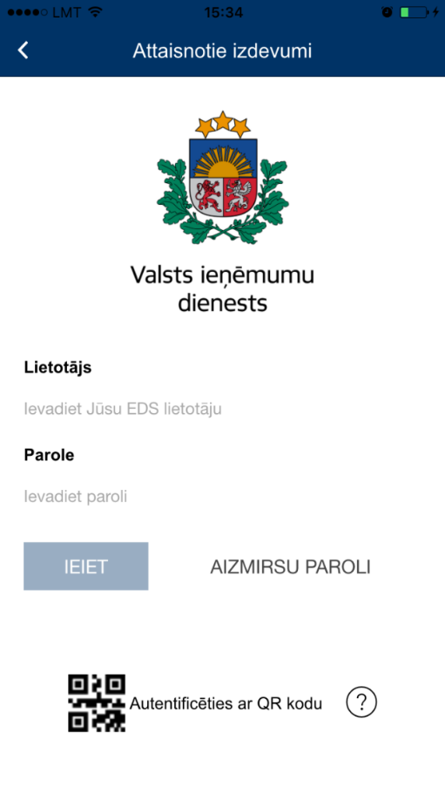
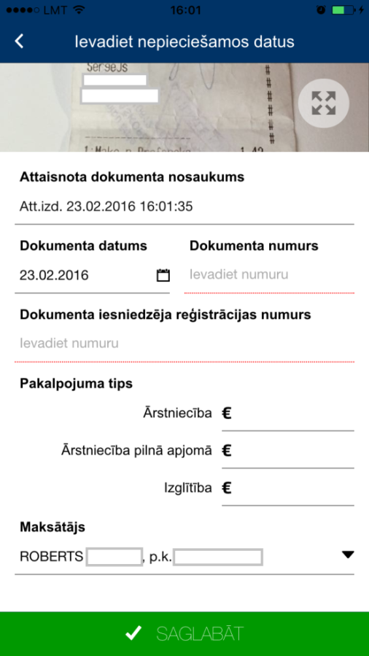
EDS attīstība (7) Jauninājums 2016.gada maijā mobilā aplikācija «Attaisnotie izdevumi»
Nodrošina attaisnoto izdevumu kvīšu uzglabāšanu un iesniegšanu visa gada garumā tiešsaistē
Ielogošanās ar VID piešķirto ID un paroli
Lietotāja EDS profilā pieejamo QR kodu
Aplikācija ir pieejama uz visām populārākām platformām:
IOS
Android
Windows

Slide 15
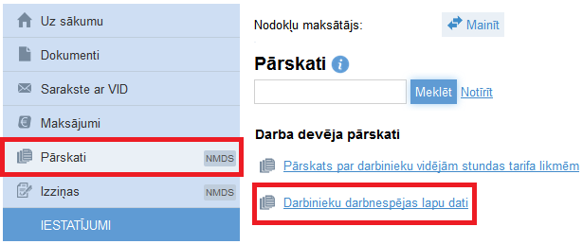
Darba nespēju lapu pārskats
Jauns pārskats sadaļā Pārskati - Darbinieku darbnespējas lapu dati
Analoģiski algas nodokļu grāmatiņām uz Sarakste ar VID tiek nosūtīts paziņojums par izmaiņām.

Slide 16
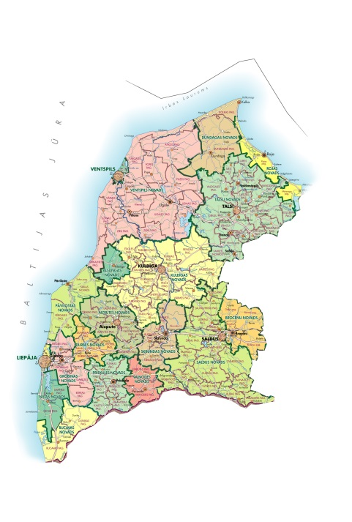
Popularizēšanas pasākumi GID iesniegšanai EDS
Laika periodā no 21.01.2016. līdz 31.03.2016. VID aktīvi īstenoja popularizēšanas pasākumus GID iesniegšanai EDS.
Organizēti:
47 semināri 22 Latvijas pilsētās
24 semināri valsts bibliotēkās
5 semināri VPVKAC darbiniekiem
5 semināri grāmatvežiem un uzņēmējiem
Dalība:
RigaComm 2016 izstādē
Dalība «E-prasmju nedēļā 2016»
Dalība LR1 un LTV1 raidījumos par EDS un GID aizpildīšanu un iesniegšanu
Kurzemes plānošanas reģionā organizēti 7 semināri
2x Liepāja
2x Saldus
Ventspils
Talsi
Kuldīga
Mērķauditorijas galvenie dalībnieki:
grāmatveži, fiziskās personas, kuras veic saimniecisko darbību, fiziskās personas un bibliotekāri

Slide 17
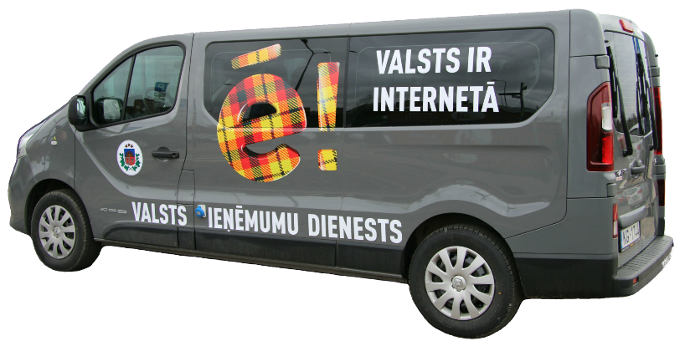
2016.gada pilotprojekts Valsts ieņēmumu dienesta «E-busiņš»
«E-busiņš» tūres laikā tika apmeklēti šādi novadi:
Engures;
Jaunpils;
Kuldīgas;
Nīcas;
Pāvilostas;
Priekules;
Rojas;
Rucavas;
Saldus;
Talsu;
Tukuma;
Vaiņodes;
Ventspils.
«E-busiņa» speciālisti palīdzēja iesniegt Gada ienākumu deklarāciju
«E-busiņš» aprīkots ar portatīvo datoru, mobilo internetu un dokumentu skeneri
Ja persona nav internetbankas lietotājs, «E-busiņā» iespējams noslēgt līgumu par EDS lietošanu

Slide 18
Jaunā VID mājaslapa
VID mājaslapa ar uzlabotu
funkcionalitāti un vizuālo noformējumu
Pilnveidota sadaļa jaunreģistrētajiem nodokļu maksātājiem
Izveidota sadaļa īpašumu izīrētājiem, ar iespēju vienkārši reģistrēt šo darbību VID
Komersantu segmentēšana pēc noteiktiem kritērijiem un publiskošana, ar mērķi komersantiem sniegt iespēju sekot, kāda varētu būt VID uzraudzība
Latvijas kartes izveide VID mājaslapā ar komersantu juridisko un struktūrvienību atrašanās vietām, lai radītu iespēju sabiedrībai iesaistīties nereģistrētās saimnieciskās darbības mazināšanā
Iespēja vienkopus iegūt visu pieejamo informāciju par konkrētu maksātāju no PDB
18
Notes:
Tas nozīmē, ka tika identificētas noteiktas mērķa grupas, kuras atšķiras gan pēc vecuma, gan citiem rādītājiem
Plānots, ka jau 2016.gada sākumā sabiedrībai būs pieejama jauna, mūsdienīga un lietotājiem draudzīga VID mājaslapa ar uzlabotu funkcionalitāti un vizuālo noformējumu. VID mājaslapā plānots strukturēt informāciju atbilstoši mērķauditorijām, kā arī sagatavot to atbilstoši mērķauditorijas zināšanu līmenim. Būtiski, ka mājaslapas izstrādei un ērtākai lietošanai tiks piemērots mērķauditorijas princips, kas lietotājam ērtā veidā ļaus identificēt dzīves situāciju vai konkrētu jautājumu, jau atverot www.vid.gov.lv. Lai minētā mērķauditorijas principa ieviešana nebalstītos tikai uz VID darbinieku izvērtējumu, mājaslapas izstrādes sākumstadijā tika veikti klientu lietojamības testi. Tas nozīmē, ka tika identificētas noteiktas mērķa grupas, kuras atšķiras gan pēc vecuma, gan citiem rādītājiem, un lietojamības testu laikā saņemtie analīzes rezultāti tiek izmantoti turpmākā mājaslapas izstrādē. Notiek arī intensīvs darbs pie satura pārskatāmības un struktūrshēmas izstrādes, lai jaunajā mājaslapā vairs nerastos situācijas, kad lietotājam nepieciešamā informācija atrodama vairākos veidos un neatrodas mājaslapā vienkopus. Tāpat jaunajā mājaslapā tiks uzlabotas sadaļas par aktualitātēm, kas ietver gan jaunumus, gan informāciju presei, kā arī sabiedrībai nozīmīgo informāciju par VID bezmaksas semināriem, proti, šajās sadaļās tiks nodrošināta interaktivitāte gan informācijas pasniegšanā, gan saņemšanā (piemēram, pieteikšanās semināriem tiešsaistē, video pārraides u.c.).
VID mājaslapu izstrādā SIA „E- Synergy”, kas šīs tiesības ieguva, piedaloties uz uzvarot atklātā konkursā par VID mājaslapas izstrādi un uzturēšanu. Jaunās VID mājaslapas izstrādes izmaksas saskaņā ar 2014.gada oktobrī noslēgto līgumu ir 53 966 EUR (t.sk. PVN).

Slide 19
Plānotā resursu optimizācija
VID darbības stratēģijā 2014.-2016.gadam izvirzīts stratēģijas mērķis «Paaugstināt VID resursu izmantošanas efektivitāti un lietderību»;
VID nodokļu administrēšanas procesu centralizācija;
Klientu apkalpošanas darbinieki turpmāk būs pakļauti metodikas daļām, nodrošinot vienotu likumu piemērošanu visā Latvijā un paaugstinot klātienes konsultāciju kvalitāti;
Galvenokārt līdzekļi tiks ietaupīti uz telpu nomas, apsaimniekošanas un IT izmaksām, pārsvarā atsakoties no telpām, kas pieder privātīpašniekiem;
Notes:
Mērķa sasniegšanai turpinās VID nodokļu administrēšanas procesu centralizācija, piemērām darbs ar kļūdainiem pārskatiem, pārskatu neiesniedzējiem, gada ienākumu deklarāciju apstrāde un IIN atmaksa. Klientu apkalpošanas kvalitātes uzlabošanai, darbinieki, kuri klātienē apkalpo klientus, ar 2017,gada 2.februāri būs Nodokļu pārvaldes metodikas daļu pakļautībā.

Slide 20
Plānotā VID reorganizācija (1)
2017.gadā plānots likvidēt adreses Talsos un Tukumā;
Klientu apkalpošana Tukumā un Talsos tiks nodrošināta;
Amata vietas no:
Talsiem tiks pārceltas uz Kuldīgu;
Tukuma tiks pārceltas uz Jūrmalu;

Slide 21
Plānotā VID reorganizācija (2)
Jūrmala (10)
Tukums (2)
Liepāja (14)
Kuldīga (2)
Saldus (2)
Ventspils (9)
Talsi (2)
Kurzemes reģionā nav paredzēts samazināt klientu apkalpošanas vietu skaitu, bet samazināt apkalpošanā iesaistīto darbinieku skaitu, novirzot resursus citu VID nodokļu administrēšanas procesu veikšanai

Slide 22
Paldies par uzmanību!

